Slide 1
Практика #1

Slide 2
Чем будем заниматься сегодня?
Узнаем какими программами пользуются программисты
Поймем как работают веб-приложения и что такое API
Изучим основы языка программирования JavaScript

Slide 3
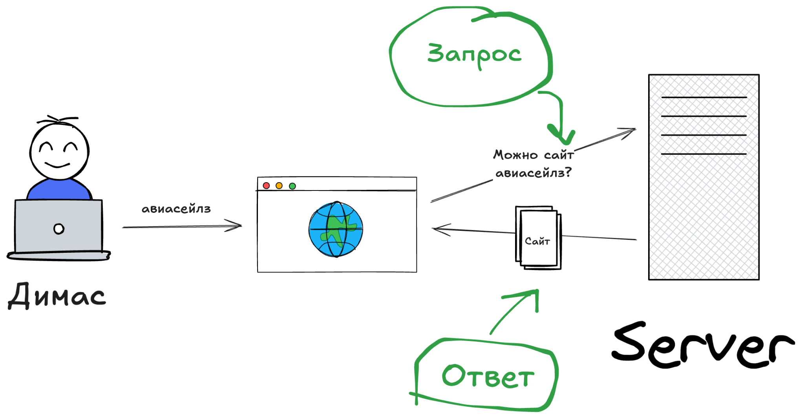
Как работают вебсайты?

Slide 4



Что из себя представляет сайт?
Разметка текста, стили, код
HTML
CSS
JavaScript
Медиа (Изображения, видео, аудио)
Шрифты

Slide 5
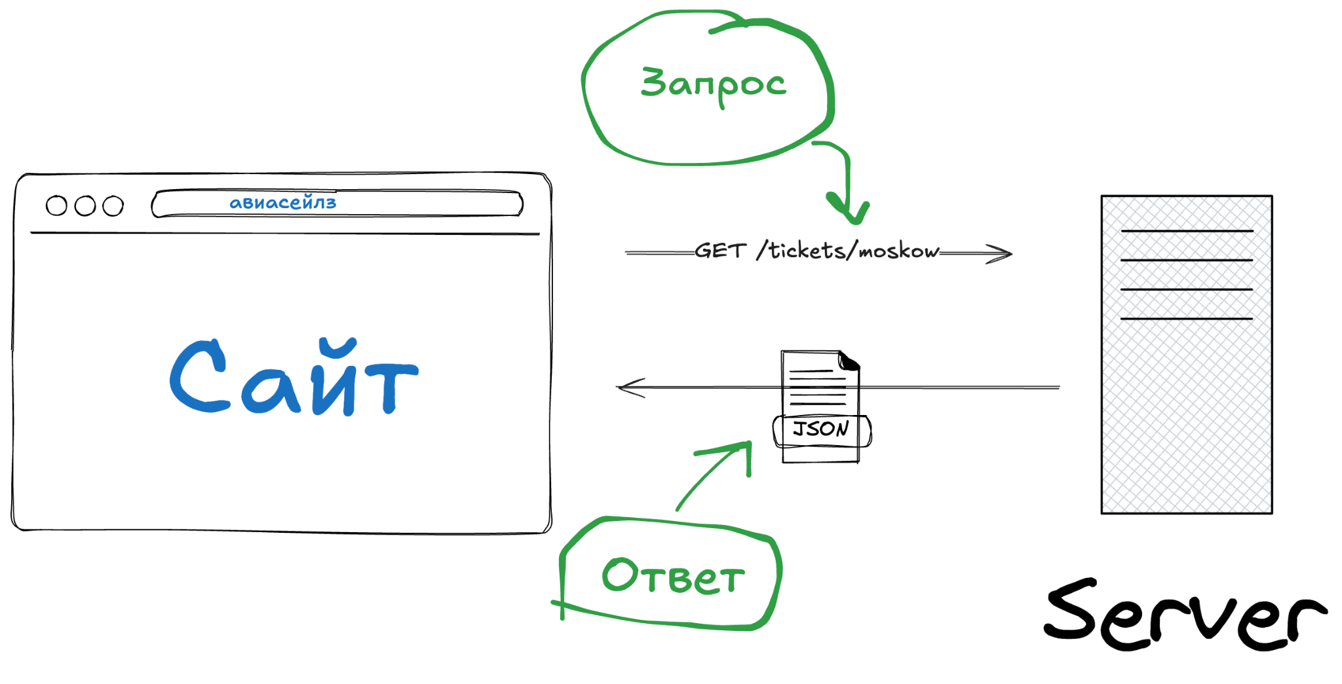
Взаимодействие сайта с сервером

Slide 6
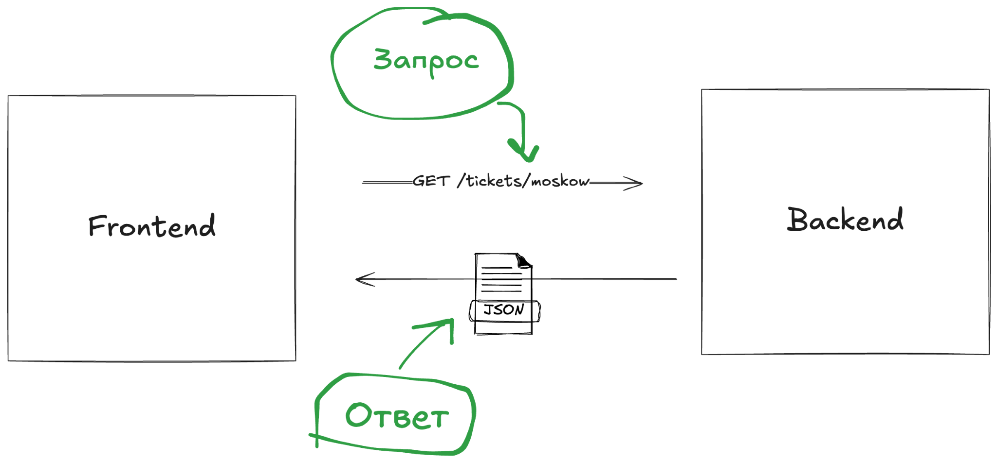
Взаимодействия фронтенда и бэкенда

Slide 7
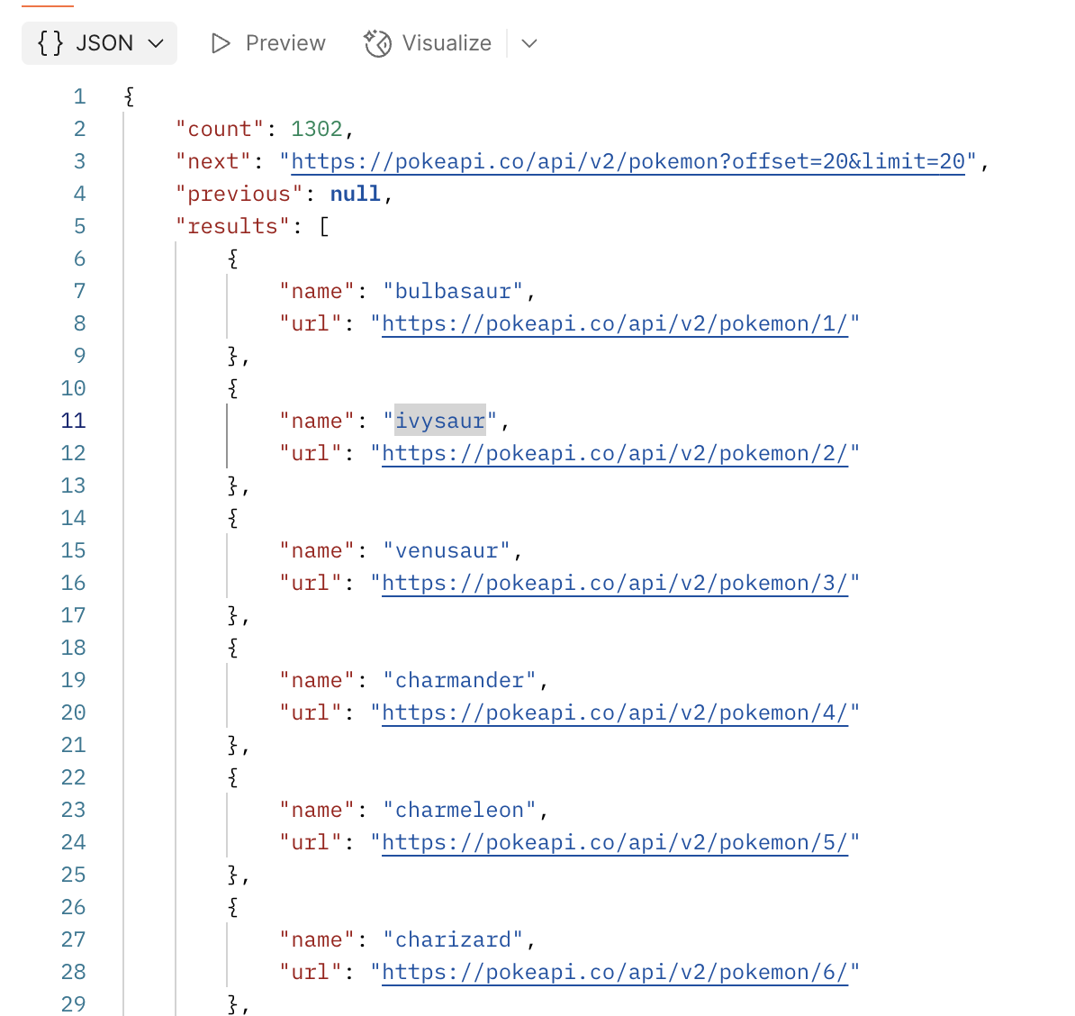
JSON - JavaScript Object Notation

Slide 8
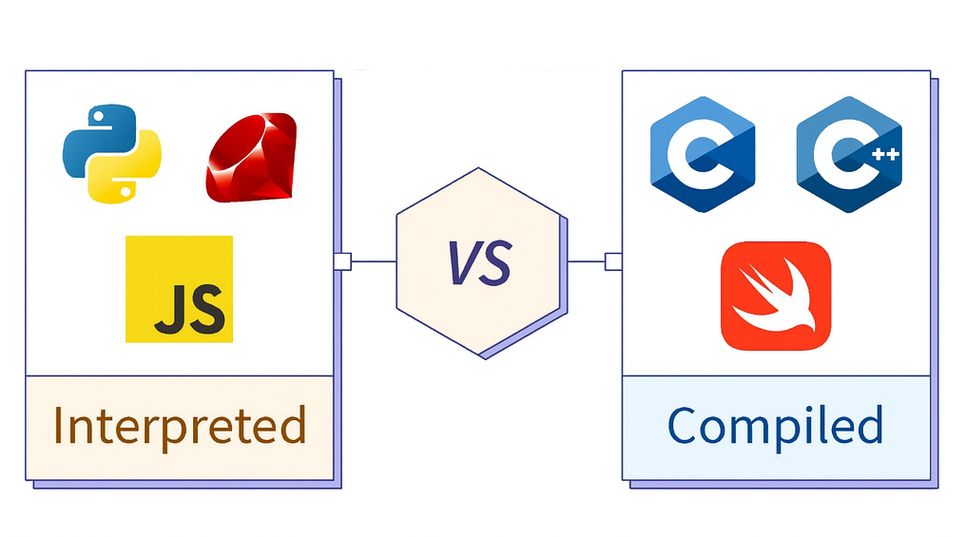
Интерпретатор/компилятор

Slide 9
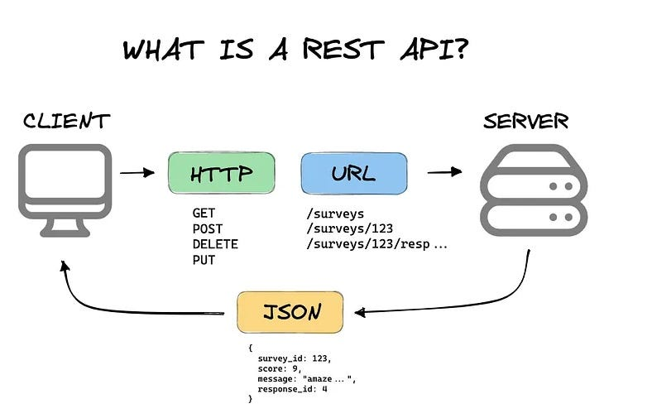
REST API

Slide 10
Что нужно чтобы программа работала?
Исходный код
Текст, написанный в любом текстовом редакторе (VS Code, Блокнот, vi,...)
Инструмент преобразования кода
Интерпретатор или компилятор
Среда выполнения
Операционная система, виртуальная машина, runtime environment

Slide 11
Где писать код? - IDE, редакторы
VS Code
Intellij Idea (WebStorm, Rider, PyCharm, CLion, RustRover)
Sublime Text
Visual Studio
Eclipse
Nodepad++
vi, vim, neovim
nano
Блокнот

Slide 12
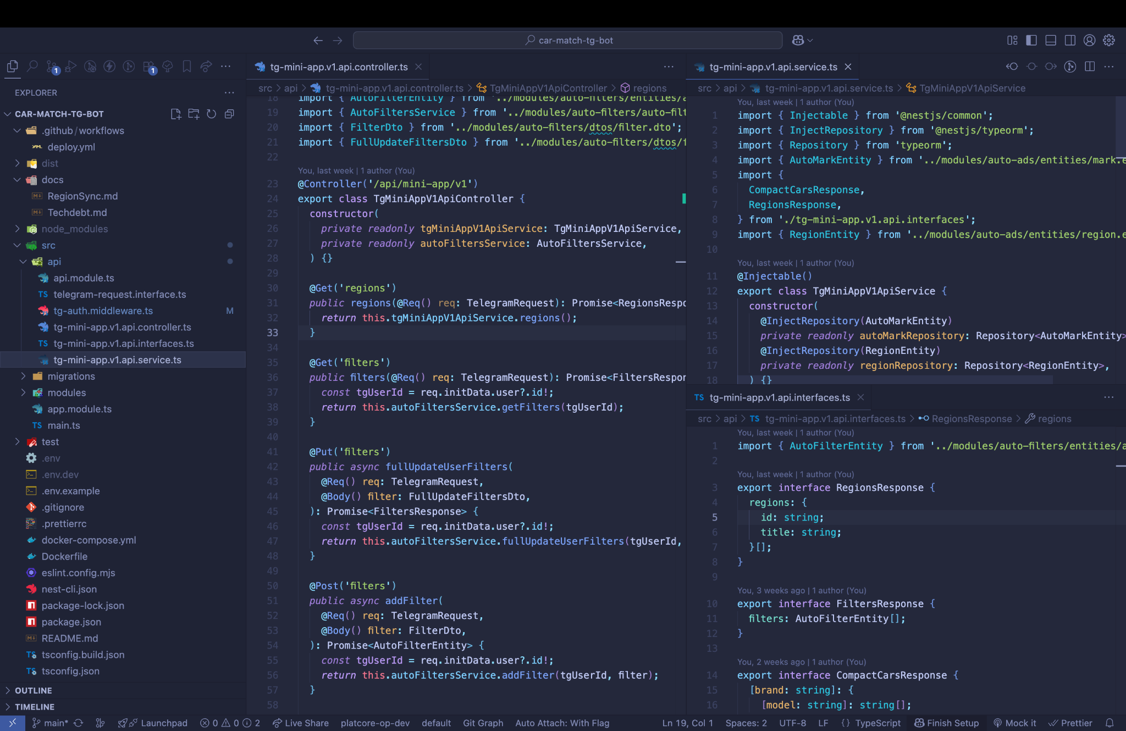
VS Code

Slide 13
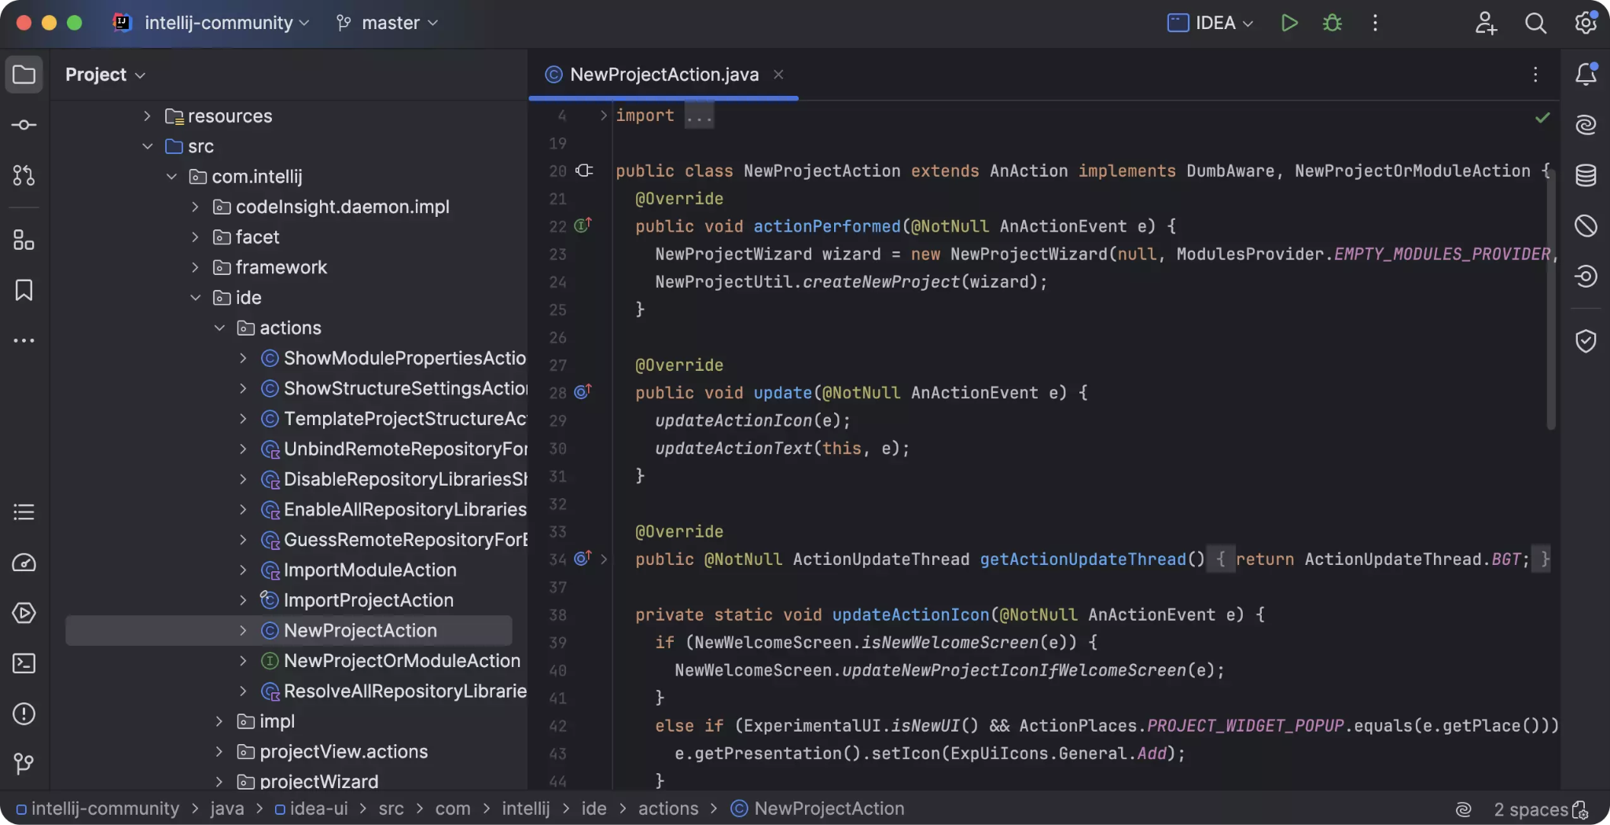
Intellij Idea

Slide 14
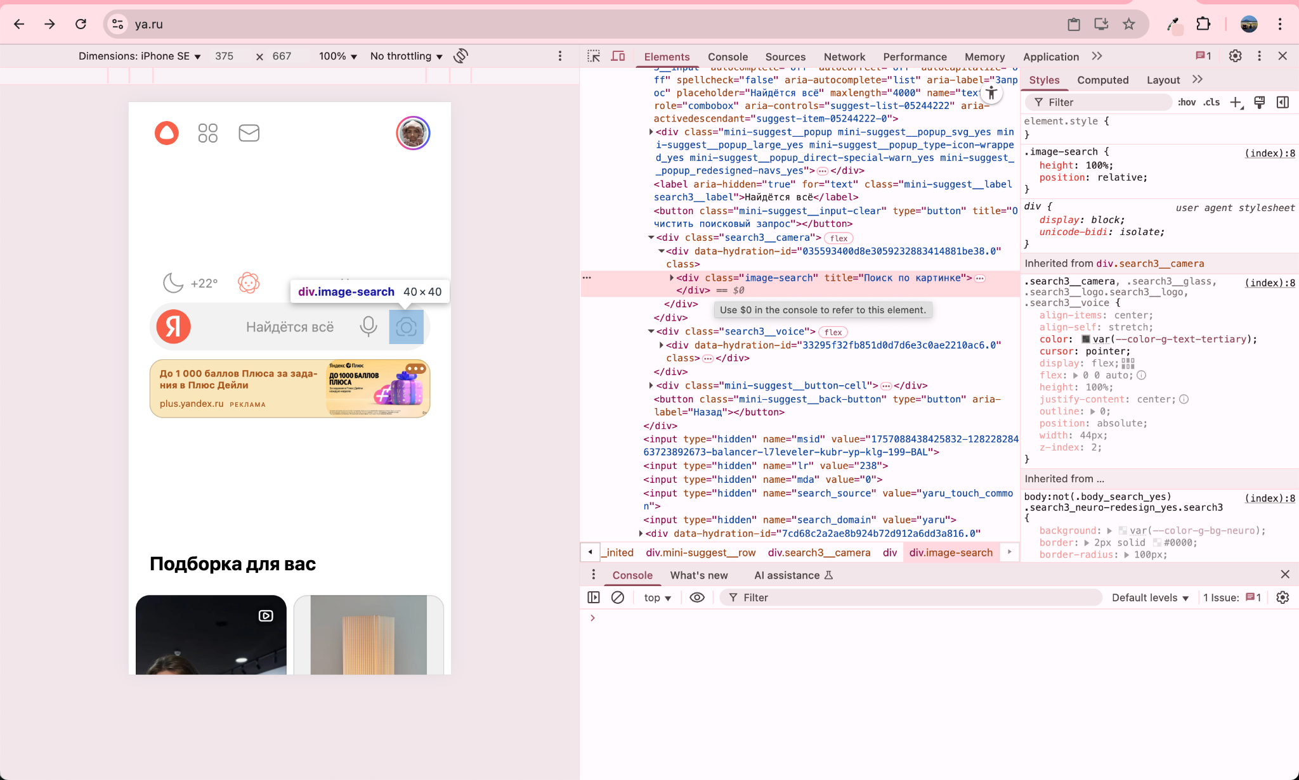
Работа с web-приложением

Slide 15
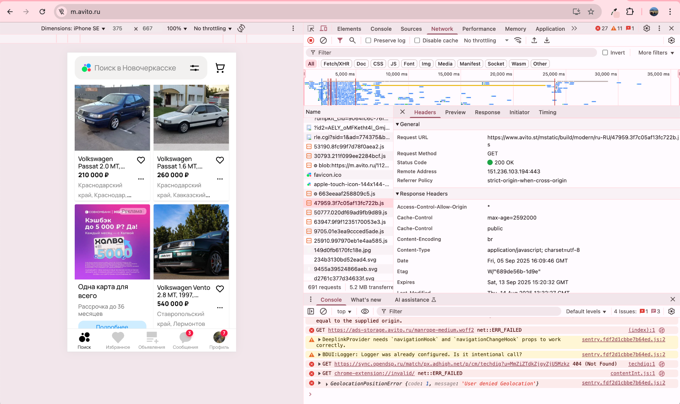

Slide 16
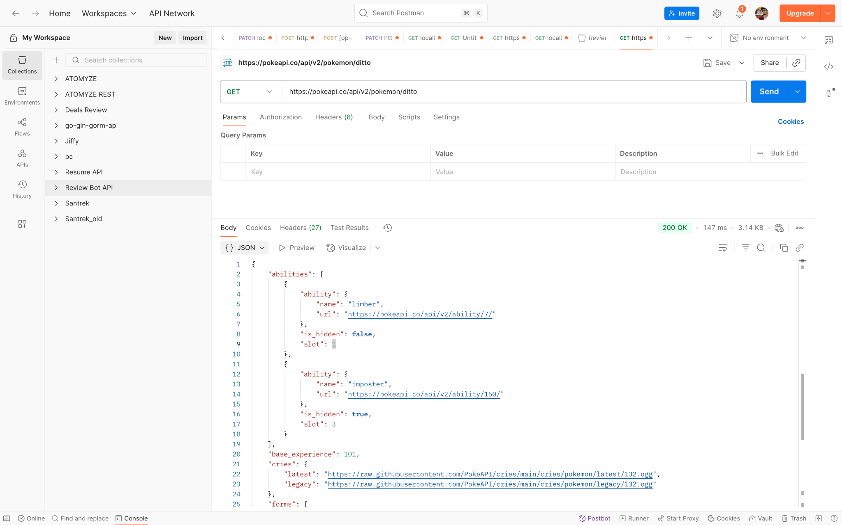
Postman - работа с API приложения

Slide 17
Нейросети
ChatGPT - база. Мощная нейронка, много фичей (не работает в РФ)
Deepseek - хороший бесплатный китайский аналог
Qwen - вроде тоже бесплатный, тоже хороший аналог
Gemeni - решение от Google, хорошо заточена под разработку (не работает в РФ)

Slide 18
Нейросети, но больше чем чаты
Github Copilot - автодополнение при написании кода
Cursor - полноценная ИИ IDE. Пишет код по текстовым запросам
Qoder, dyad - попытки сделать аналоги cursor

Slide 19
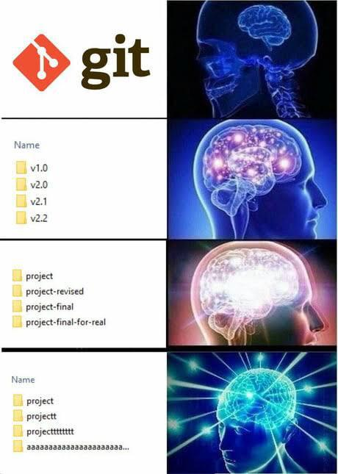
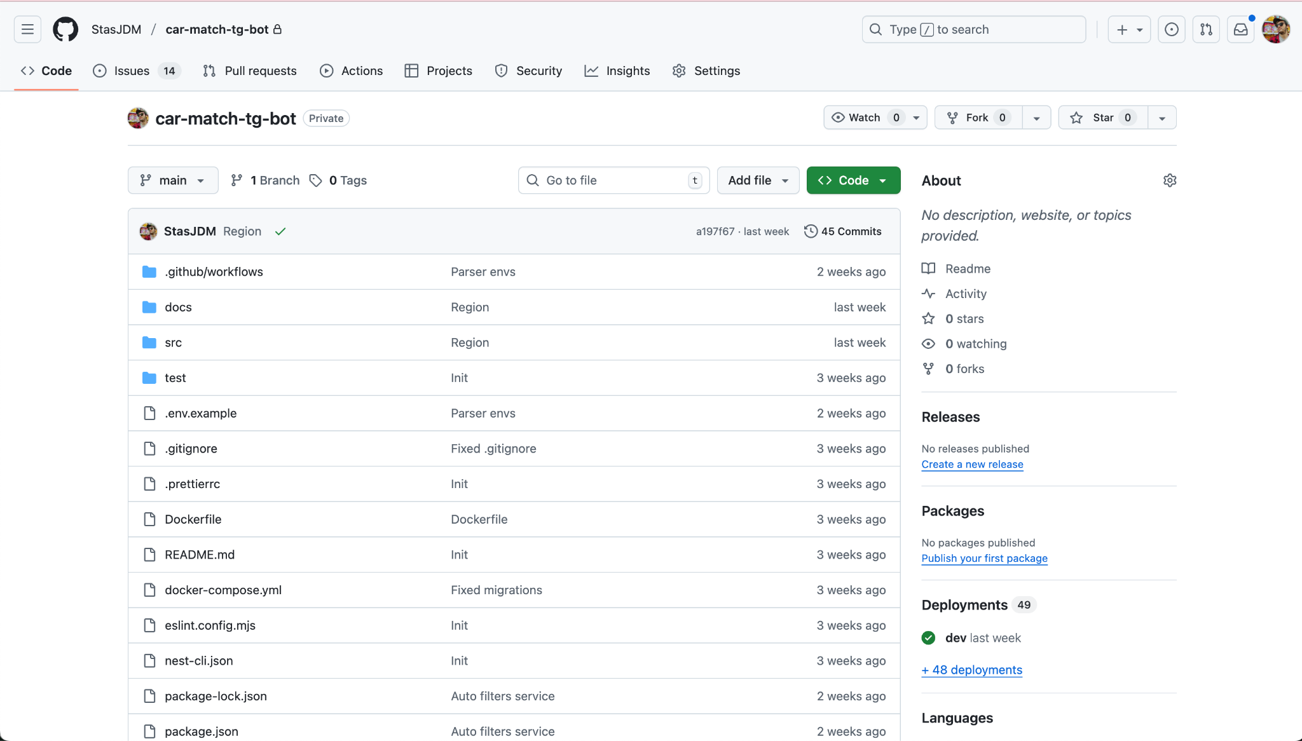
Git, GitHub, GitLab, Bitbucket

Slide 20

JavaScript - какой он?
Высокоуровневый
Интерпретируемый
Динамически типизируемый
Мультипарадигменный

Slide 21
Применение JavaScript в веб-разработке
Frontend-разработка
Чистый js
JS с библиотеками (JQuery и т.д.)
JS с фреймворками (React, Angular, Vue, Svelte и т.д.)
Backend-разработка
Node.js
Express.js, Fastify, Koa.js
NestJS

Slide 22
JavaScript вне веб-разработки
Мобильная разработка с React Native
Отдельные части интерфейса мобильных приложений Авито, Сбера, Discord и Skype сделаны с помощью React Native
Разработка desktop-приложений с Electron
Slack
Discord
Twitch
VS Code
Notion
Figma

Slide 23
Когда стоит использовать JS
Если нужно делать Frontend (однозначно)
Для тестовых проектов
Для прототипирования
В случаях, когда нужно выпускать большое количество фичей за короткий срок
Когда нет возможности держать отдельных Java/Kotlin и Swift разработчиков под мобильные приложения на iOS и Android
Когда хочется иметь команду Fullstack разработчиков

Slide 24

Node.js
Позволяет выполнять JS код не только в браузере, но и на ПК
Кроссплатформенный (имеет реализацию на Windows, Linux и macOS)
Благодаря Node.js появилась возможность на JavaScript разрабатывать бэкенд

Slide 25

TypeScript
Надстройка над JS
Добавляем функционал типизации
При “компиляции” превращается в обычный JavaScript
Типизация только в процессе разработки
Runtime остается динамическим

